Slide 1
充气雨衣

Slide 2

膝盖 联想 联欢会 飞旋 旋转 暑假 中暑 游泳 气囊 鼓囊囊 剪刀 剪下 薄膜 塑料膜 轮胎 胎儿 差不多 粘贴 粘住 嘿哟 真棒 棒子

Slide 3

表演 舞蹈 优美 旋转 称赞 联欢会 展览会 徐徐张开 渐渐模糊 慢慢
五颜六色

Slide 4
膝（油漆） 旋（民族） 差（看着） 棒（捧起）
泳 剪 膜 胎 粘 嘿
囊

Slide 5
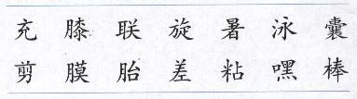

Slide 6
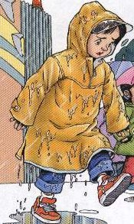
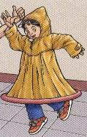

Slide 7
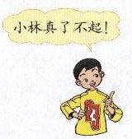

你还有比小林更好的办法吗？

Slide 8
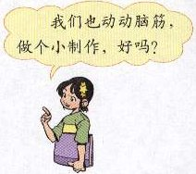


Slide 10
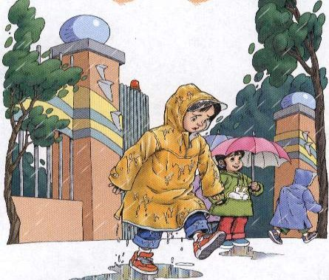
晚上，小林躺在床上想：得把雨衣改一改，不能再让雨水流到裤腿上了。怎样才能解决这个难题呢？小林一直在想啊想……

Slide 11
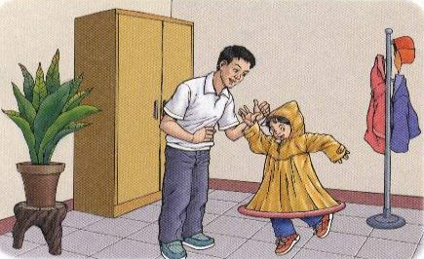
充气雨衣做好了。充起气来往身上一穿，嘿！别提多棒了！
在儿童用品展览会上，小林发明的充气雨衣受到了大家的称赞。

Slide 12
小林的雨衣刚过膝盖,雨水顺着
雨衣的下摆流到裤腿上,被风一
吹,冷极了。

